Slide 1
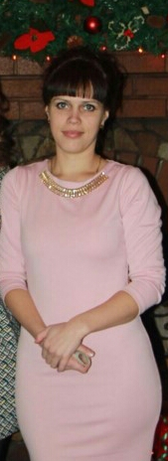
Структурное подразделение «Детский сад №3 комбинированного вида» МБДОУ «Детский сад «Радуга» комбинированного вида»
Рузаевского муниципального района
Портфолио
воспитателя
Саляевой
Оксаны Юрьевны

Slide 2
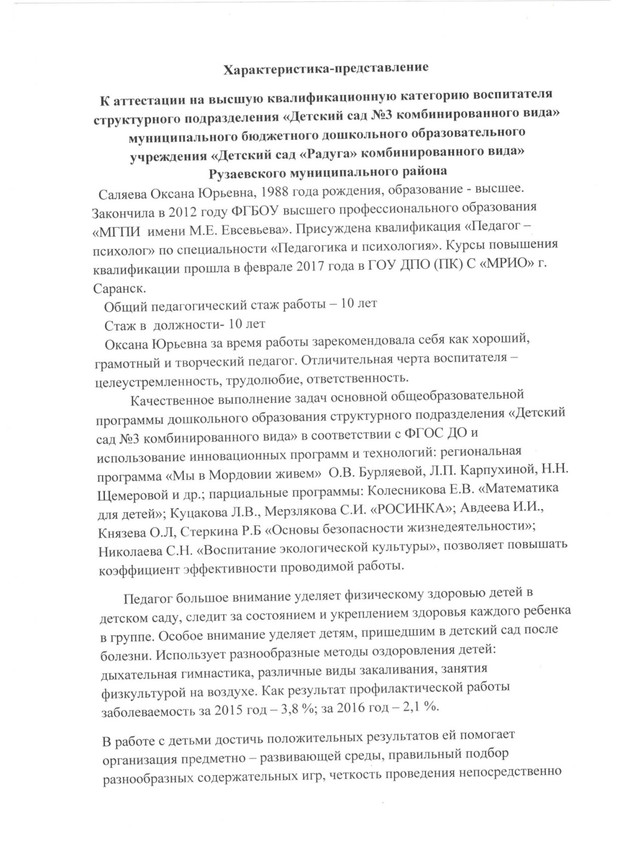
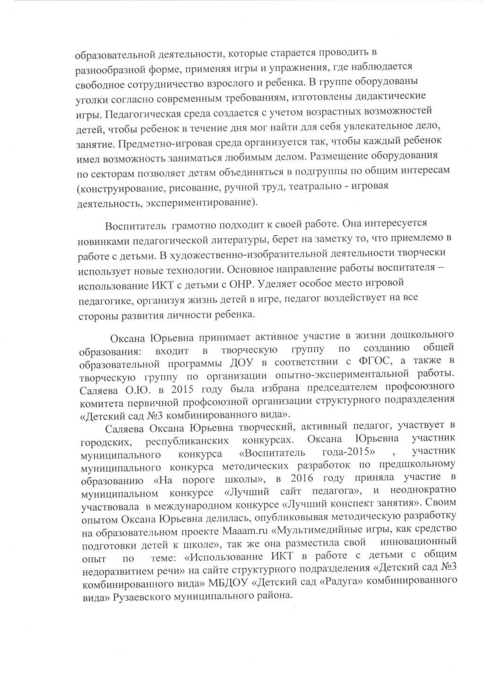

Slide 3
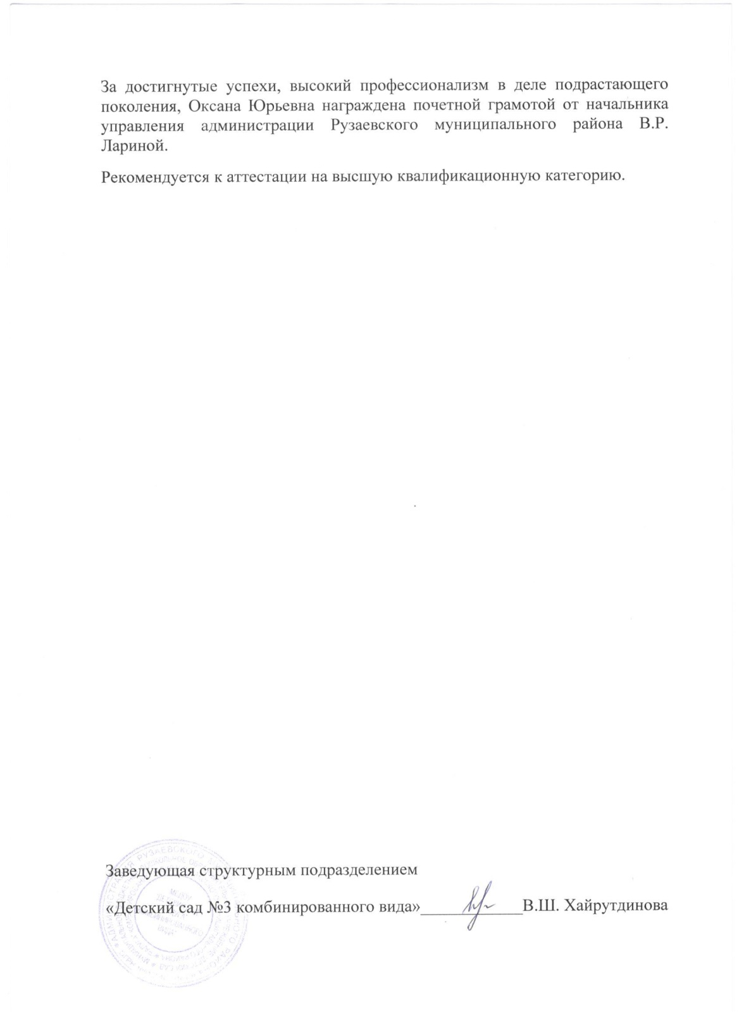

Slide 4
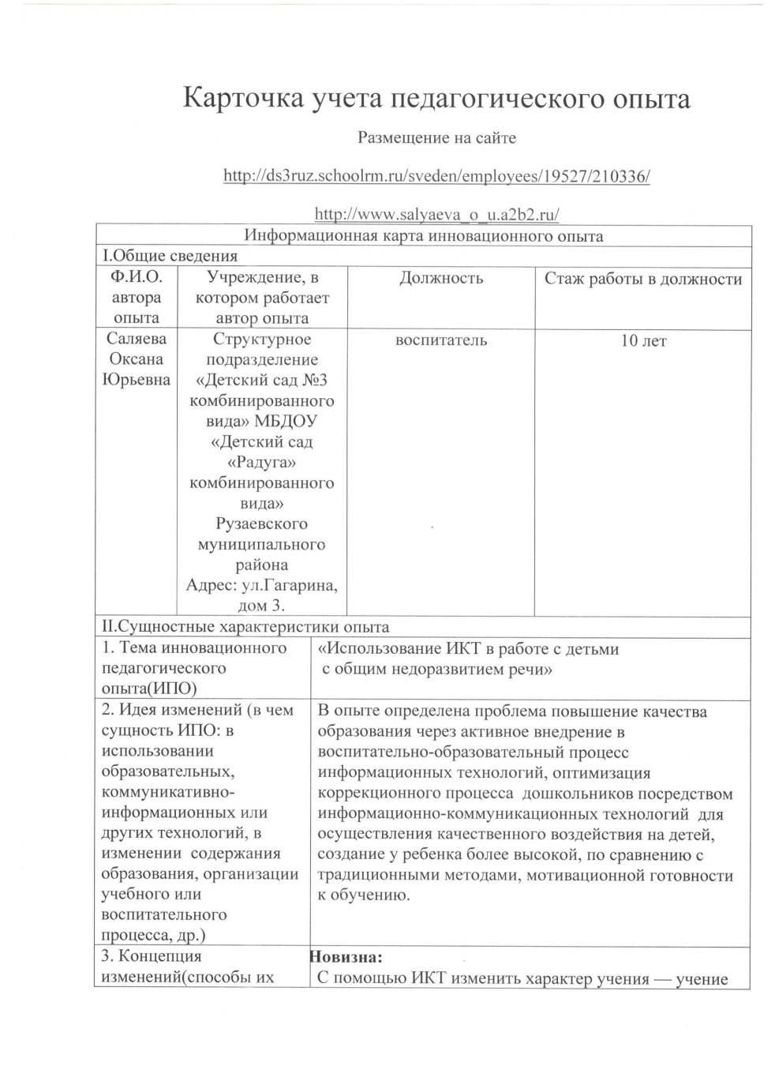
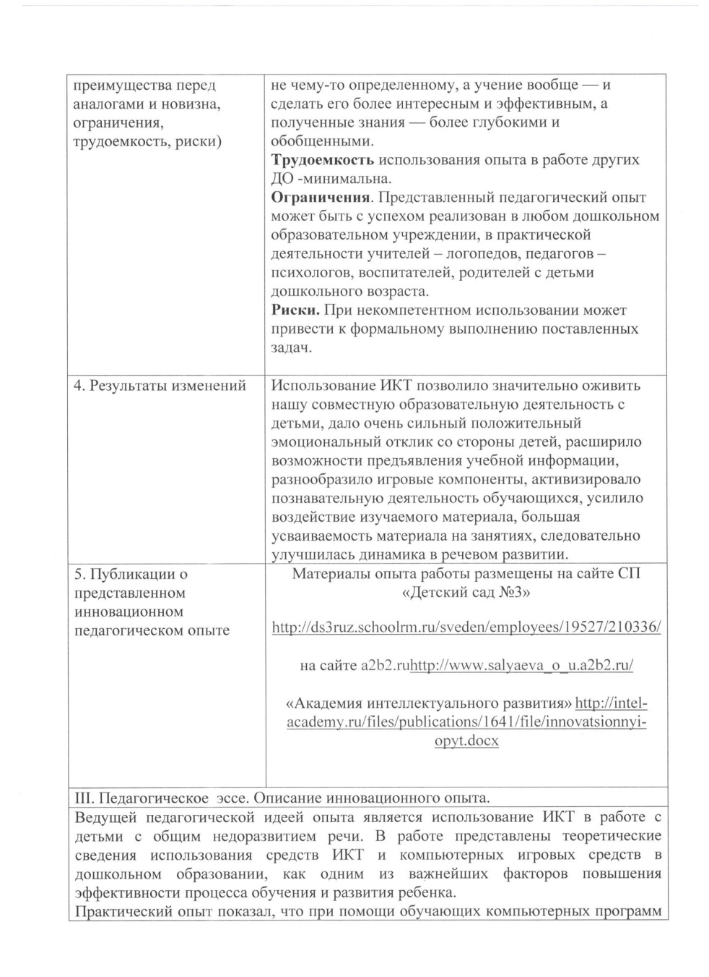

Slide 5
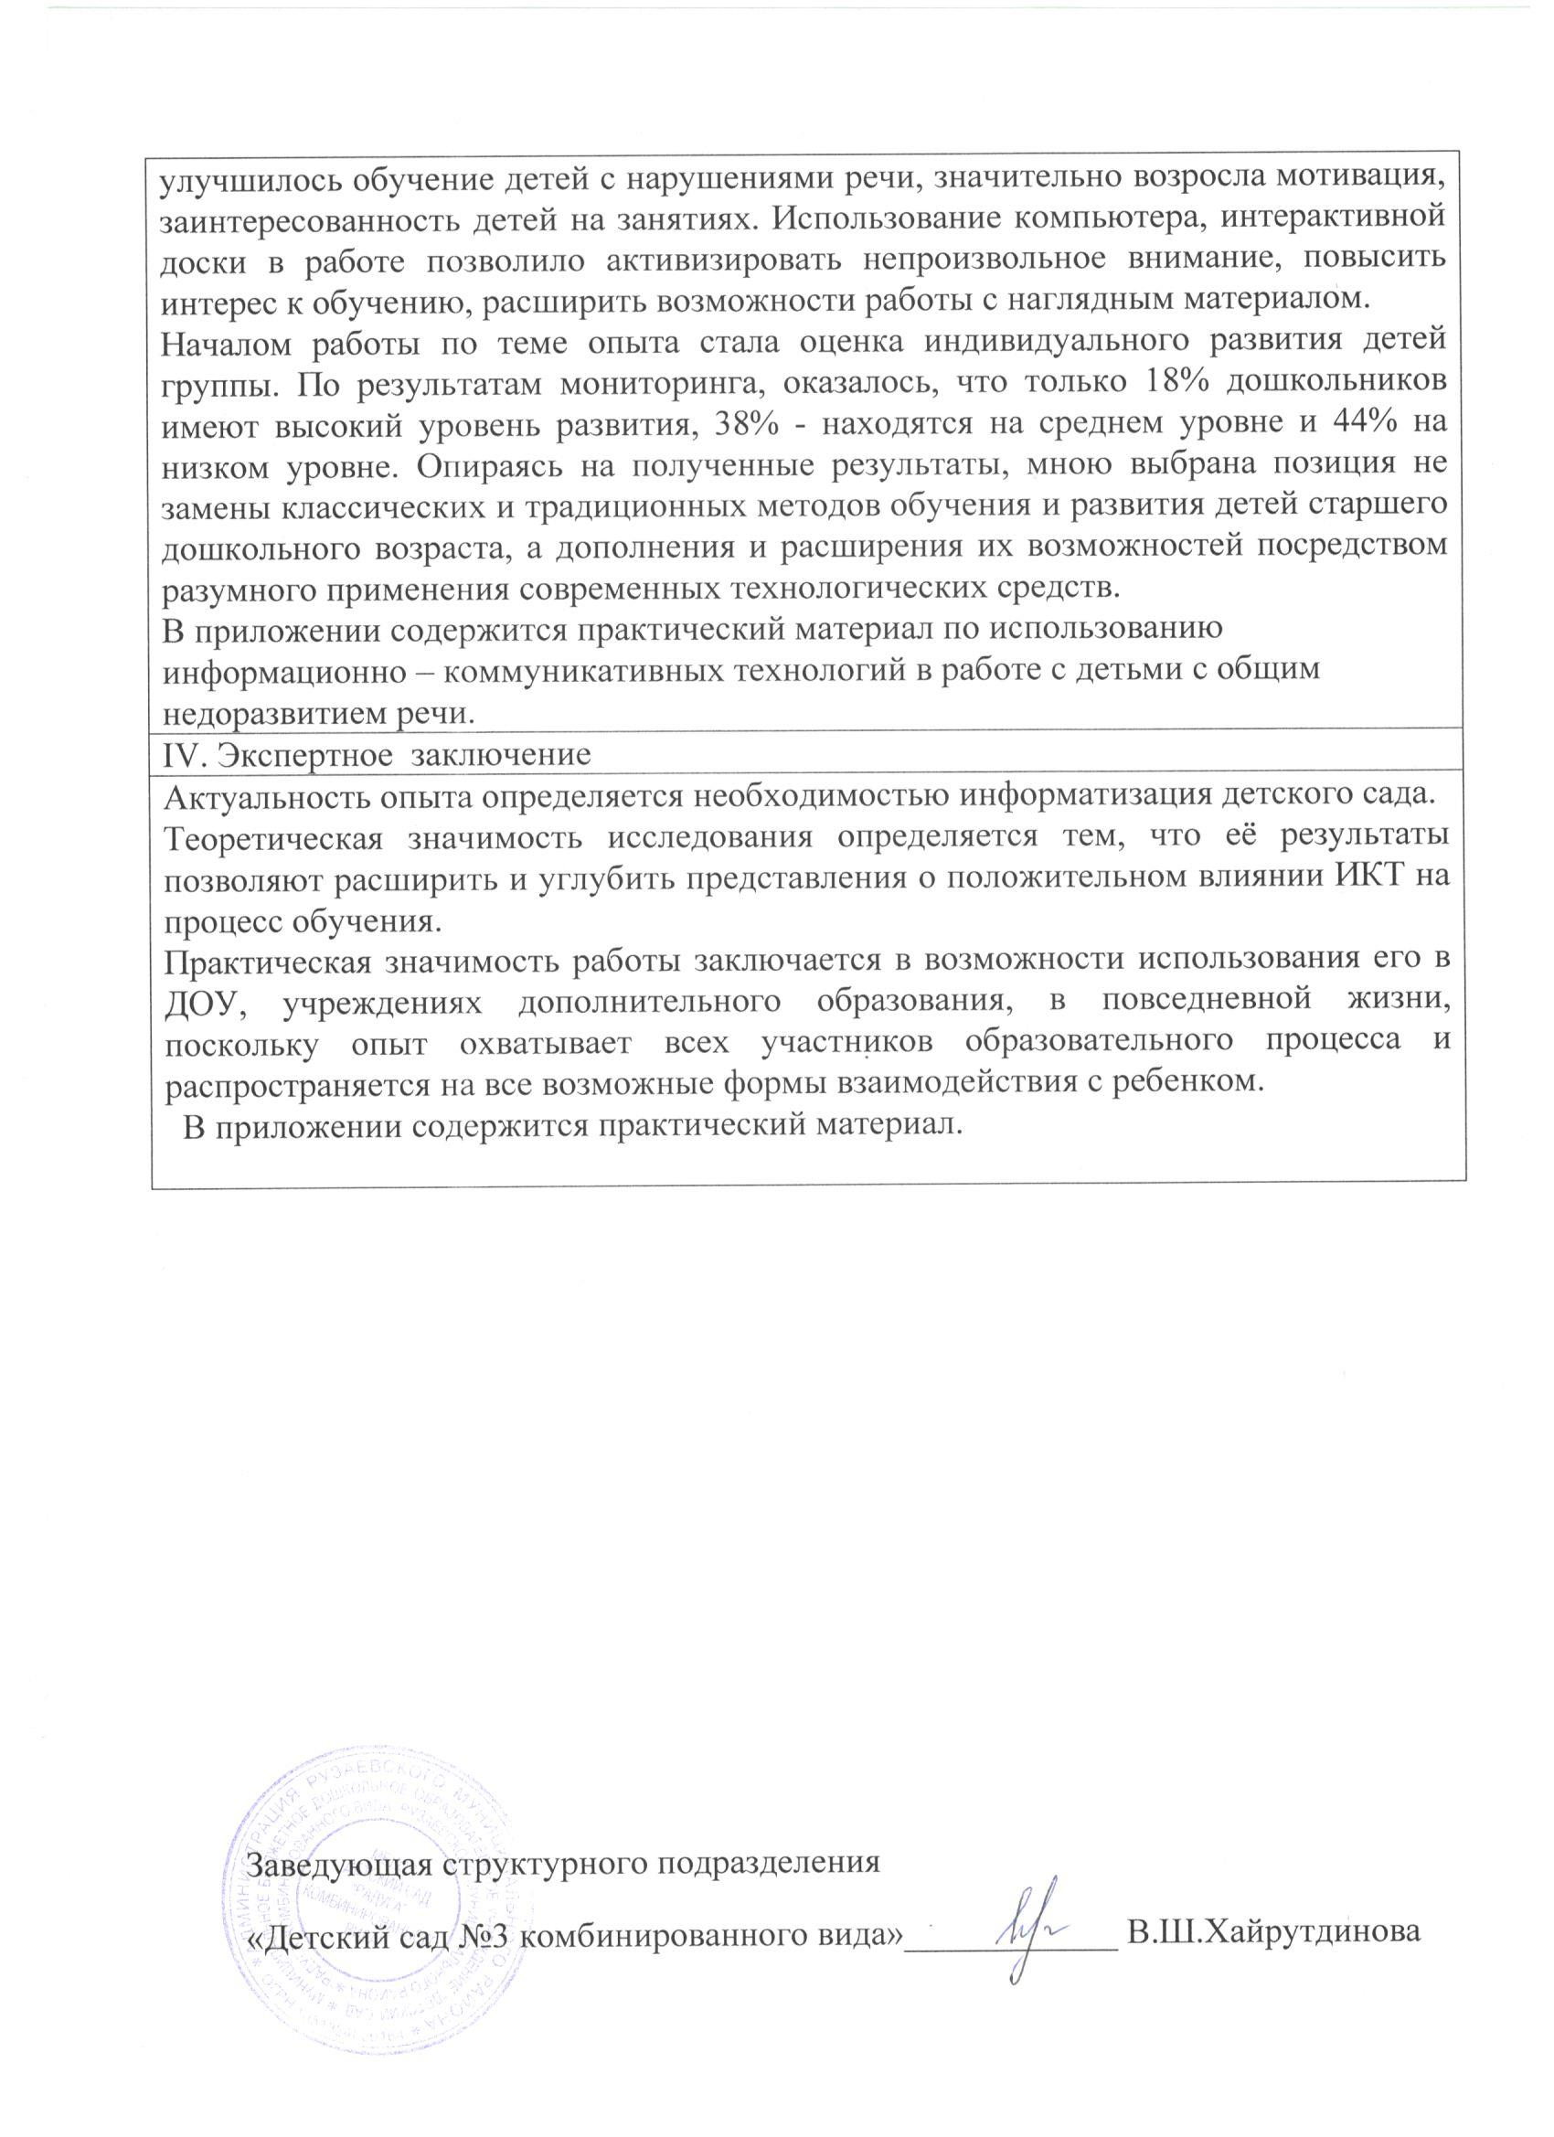

Slide 6
Применение
информационно-коммуникативных
технологий

Slide 7
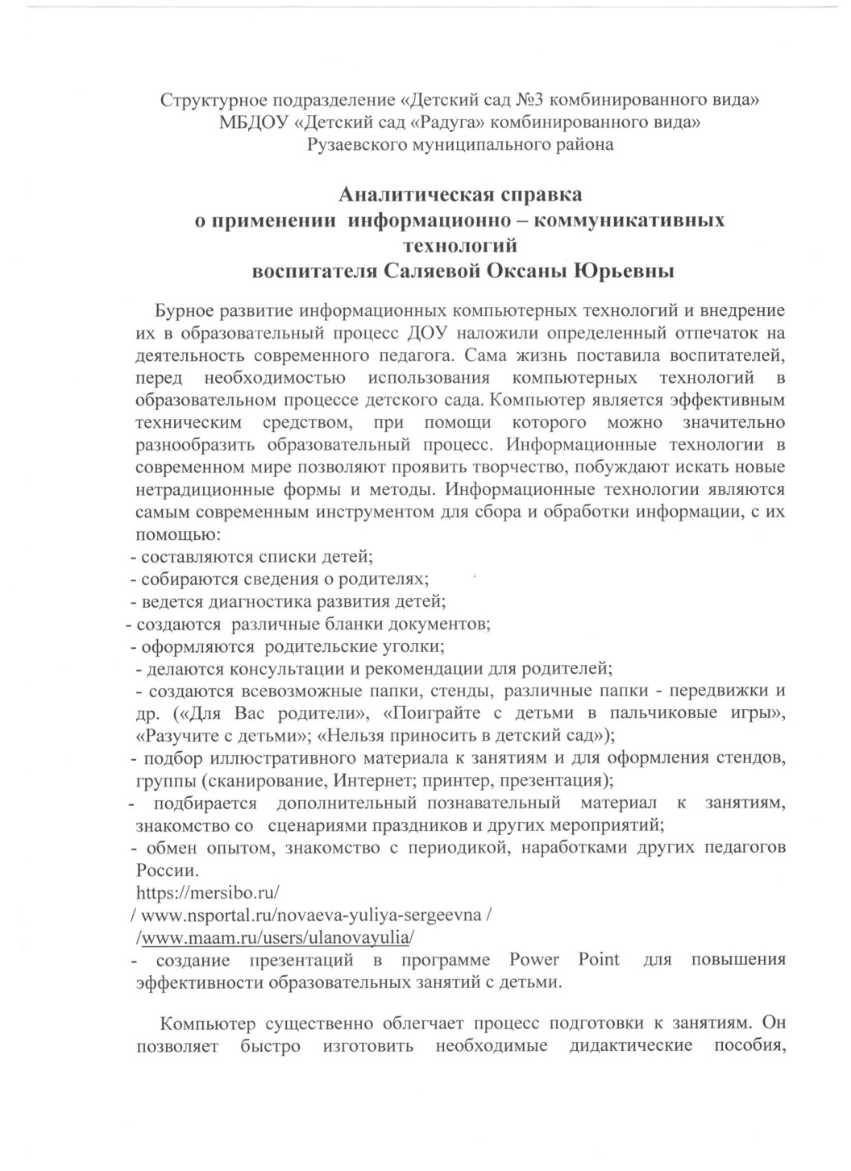
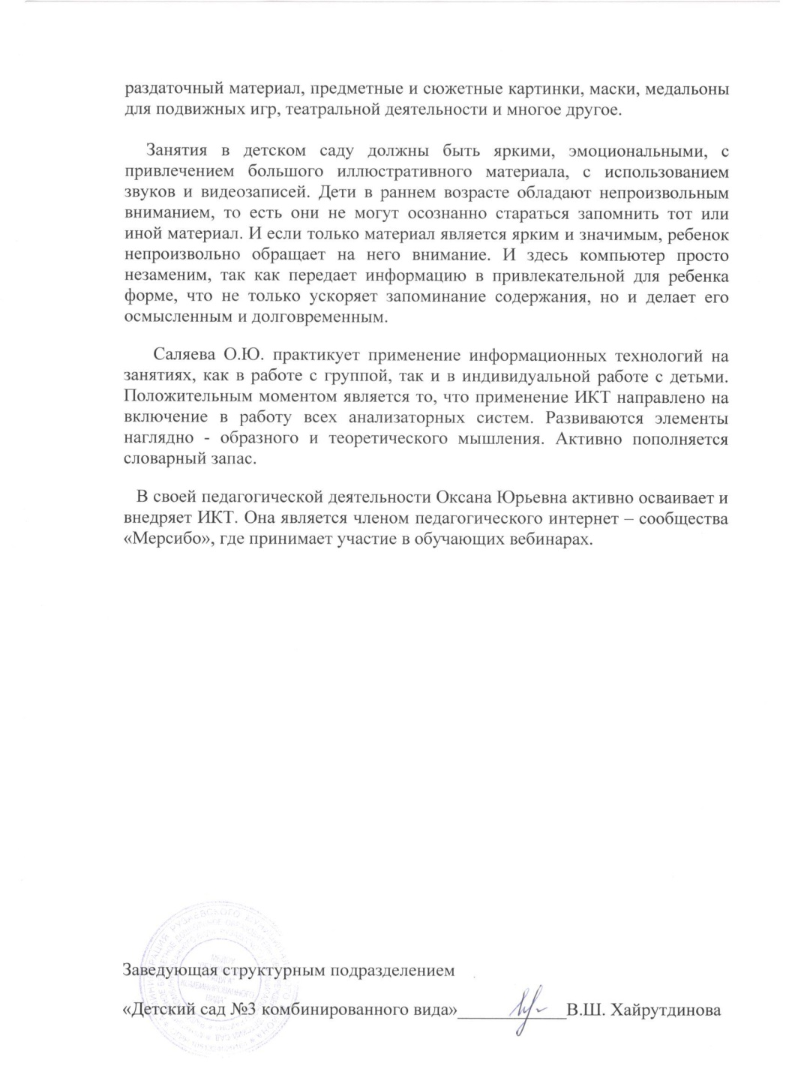

Slide 8
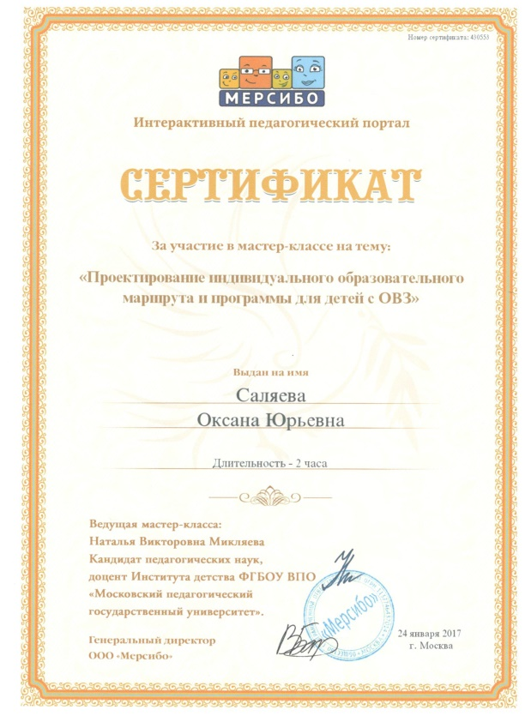

Slide 9
Участие в инновационной
(экспериментальной) деятельности

Slide 10
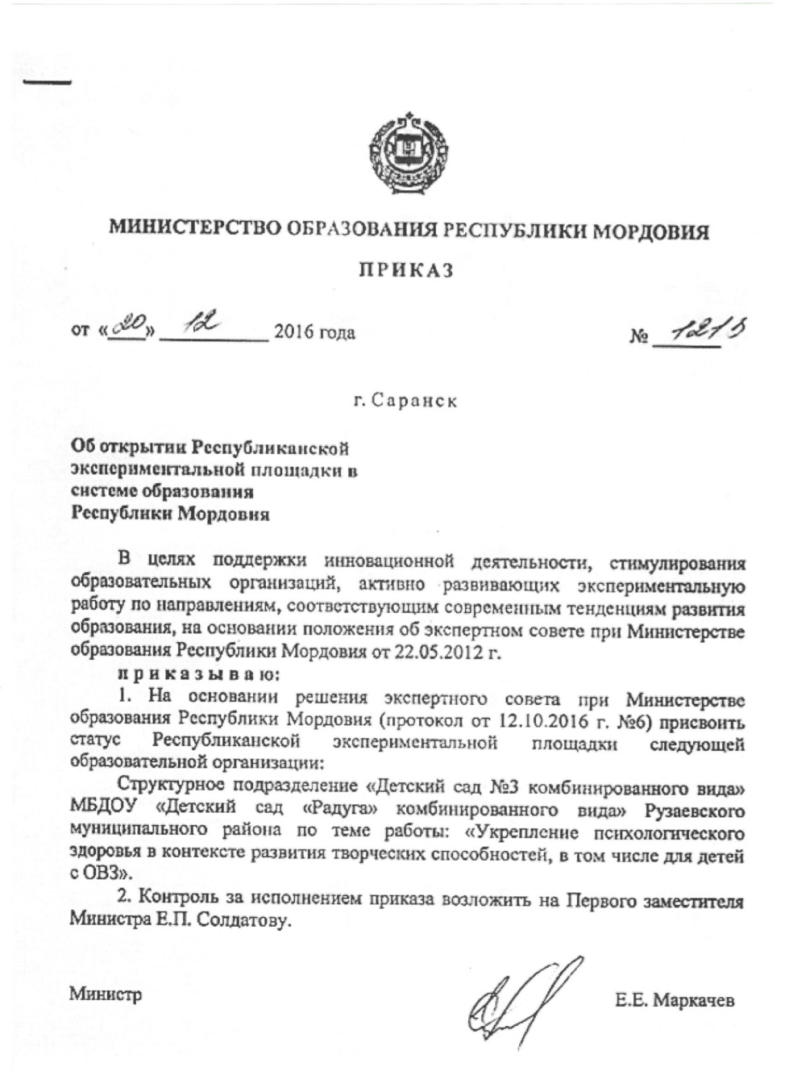

Slide 11
Наличие публикаций, включая
интернет публикации
На базе ДОУ
Инновационный опыт по теме: «Использование ИКТ в работе с детьми с общим недоразвитием речи»
Муниципальный уровень
Статья: «Путешествие по сказочным городам»
Республиканский уровень
Статья: Интегрированное занятие в старшей группе по патриотическому воспитанию
«Мордовский орнамент»
Российский уровень
Инновационный опыт по теме: «Использование ИКТ в работе с детьми с общим
недоразвитием речи»
Презентация «Метод проектов в ДОУ»
Международный уровень
Методическая разработка «Мультимедийные игры, как средство подготовки детей
к школе»

Slide 12
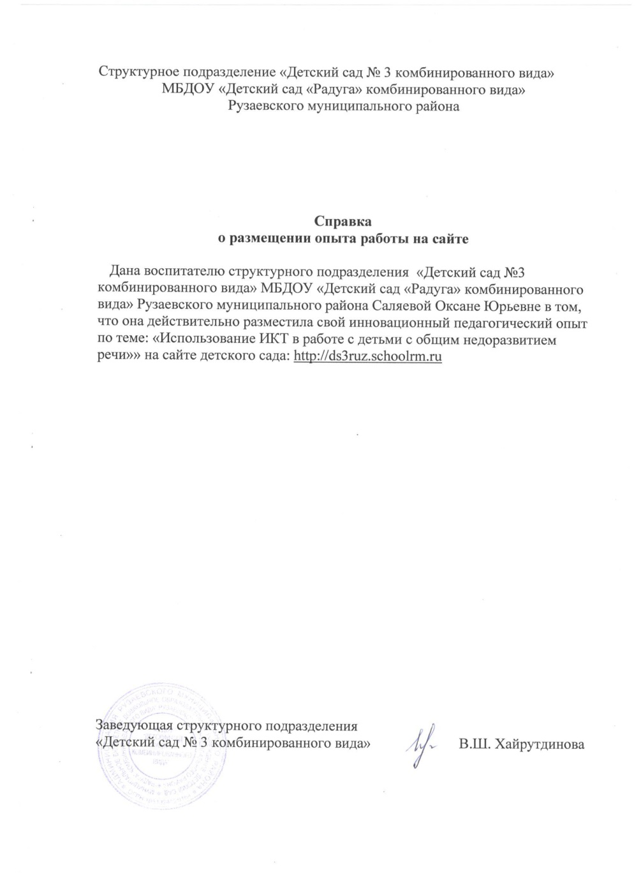
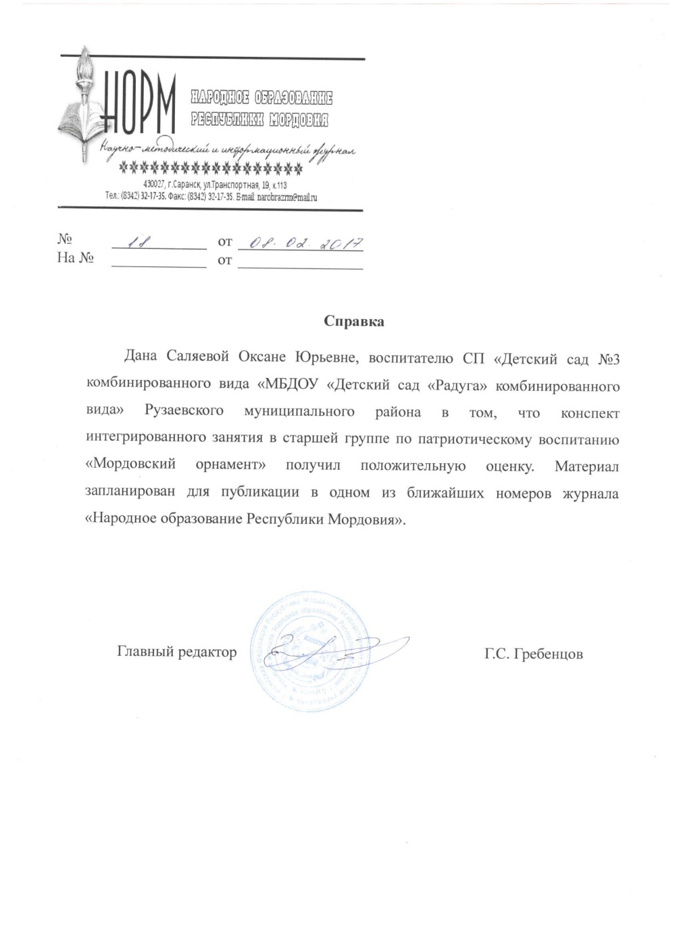

Slide 13
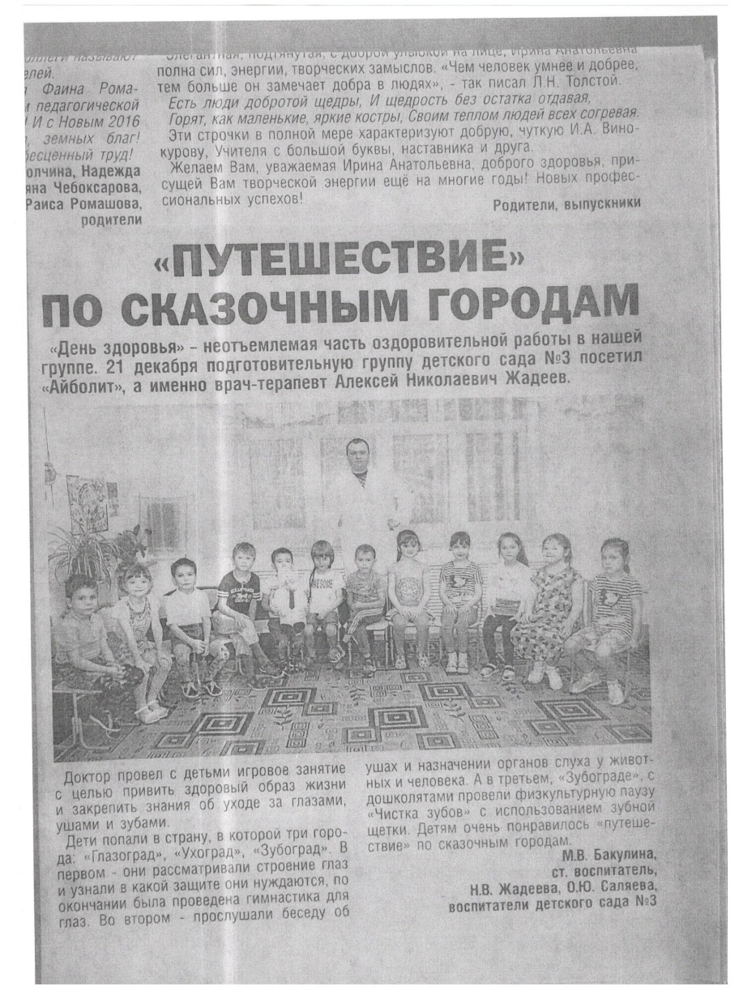
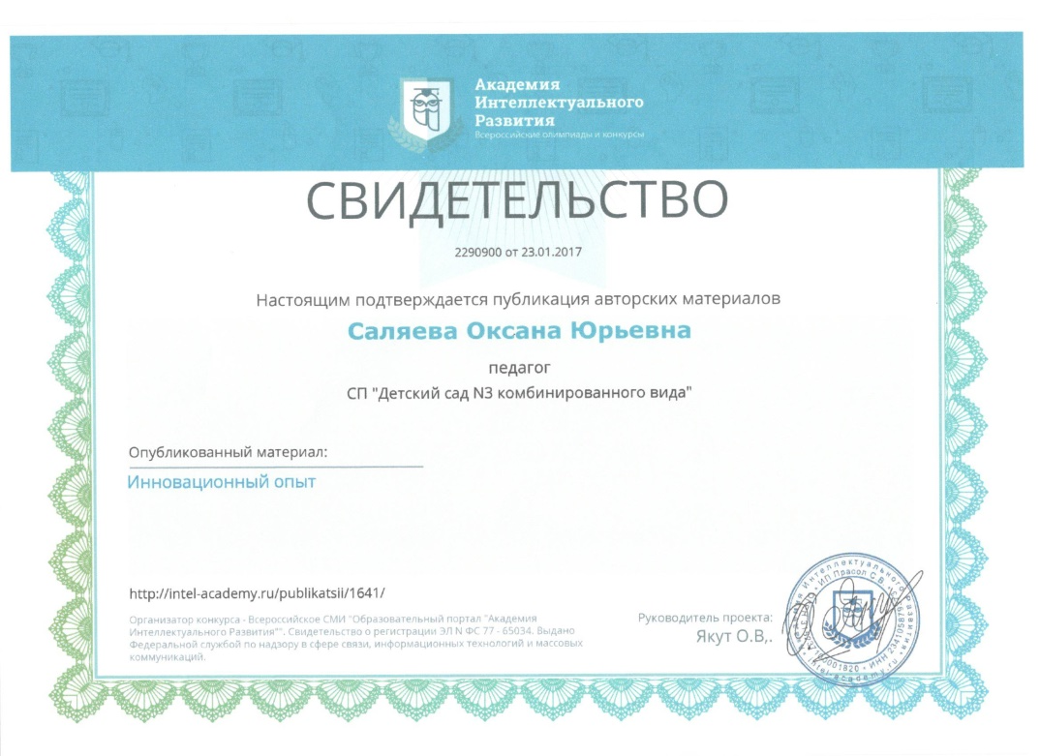

Slide 14
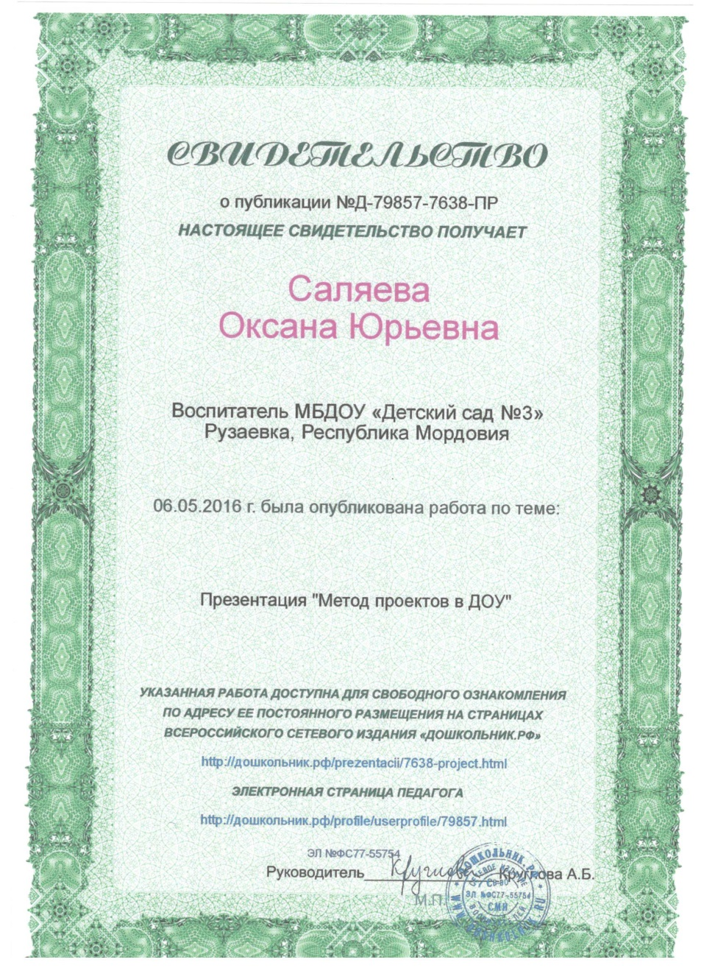
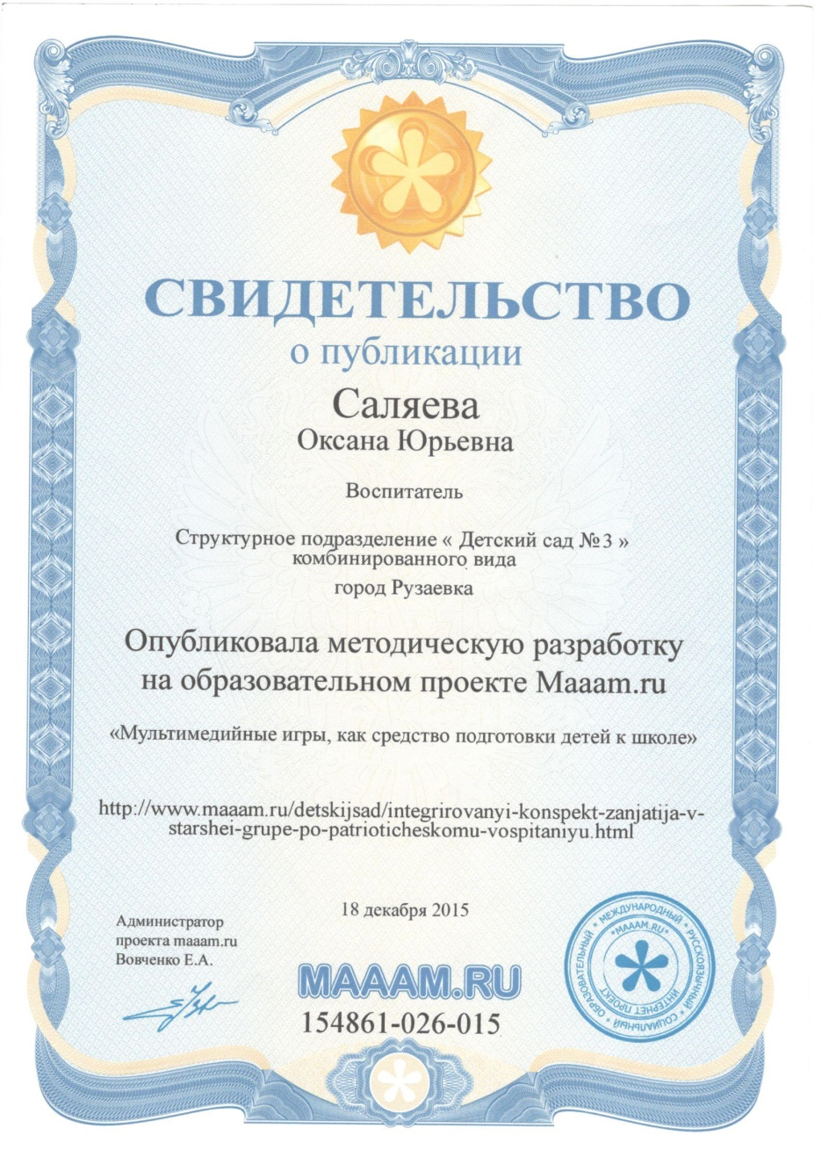

Slide 15
Результаты участия воспитанников
На базе ДОУ
Грамота за 1 место
Муниципальный уровень
Грамота за 3 место
Российский уровень
Сертификат за 1 место
Сертификат за 1 место
Международный уровень
Сертификат куратора

Slide 16
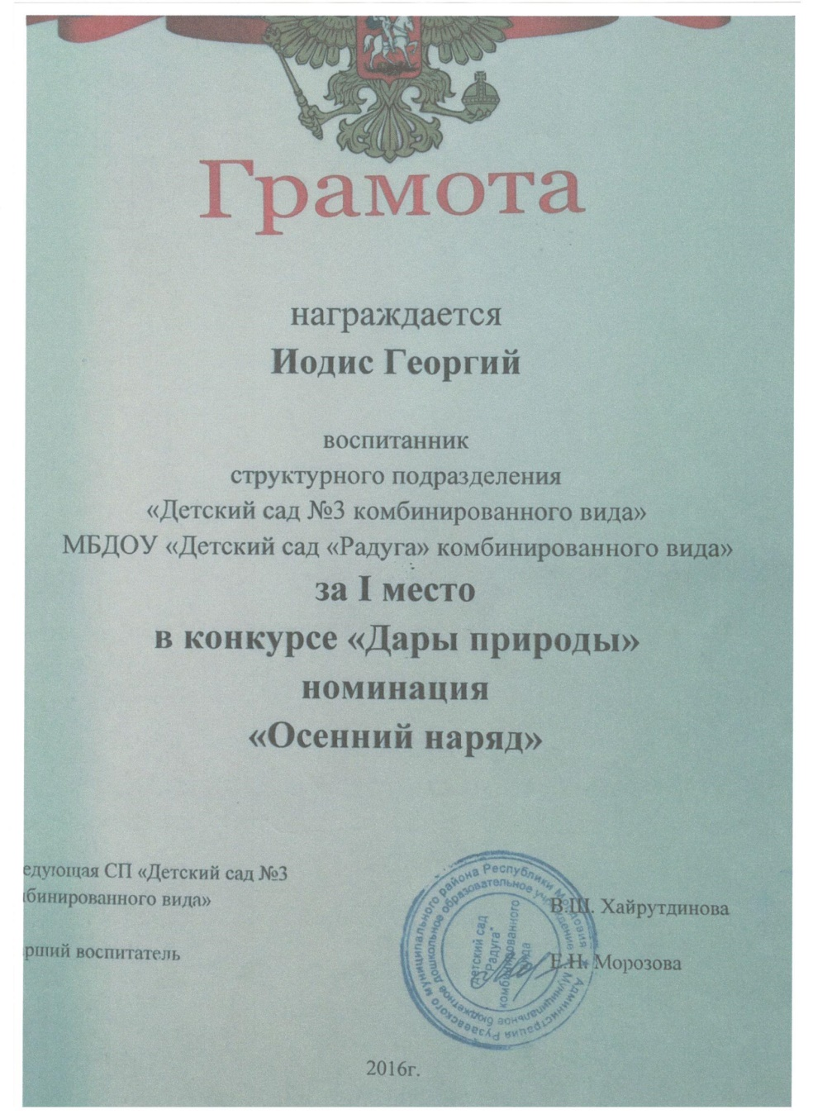

Slide 17
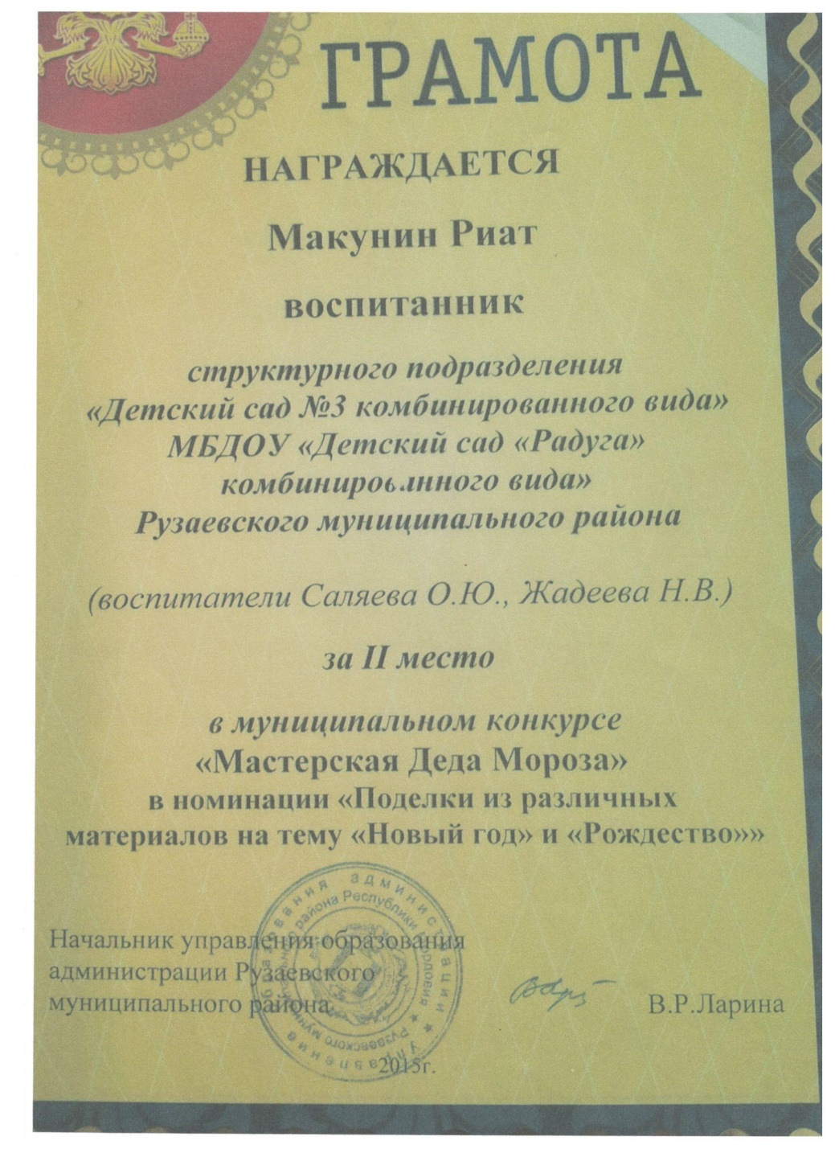

Slide 18
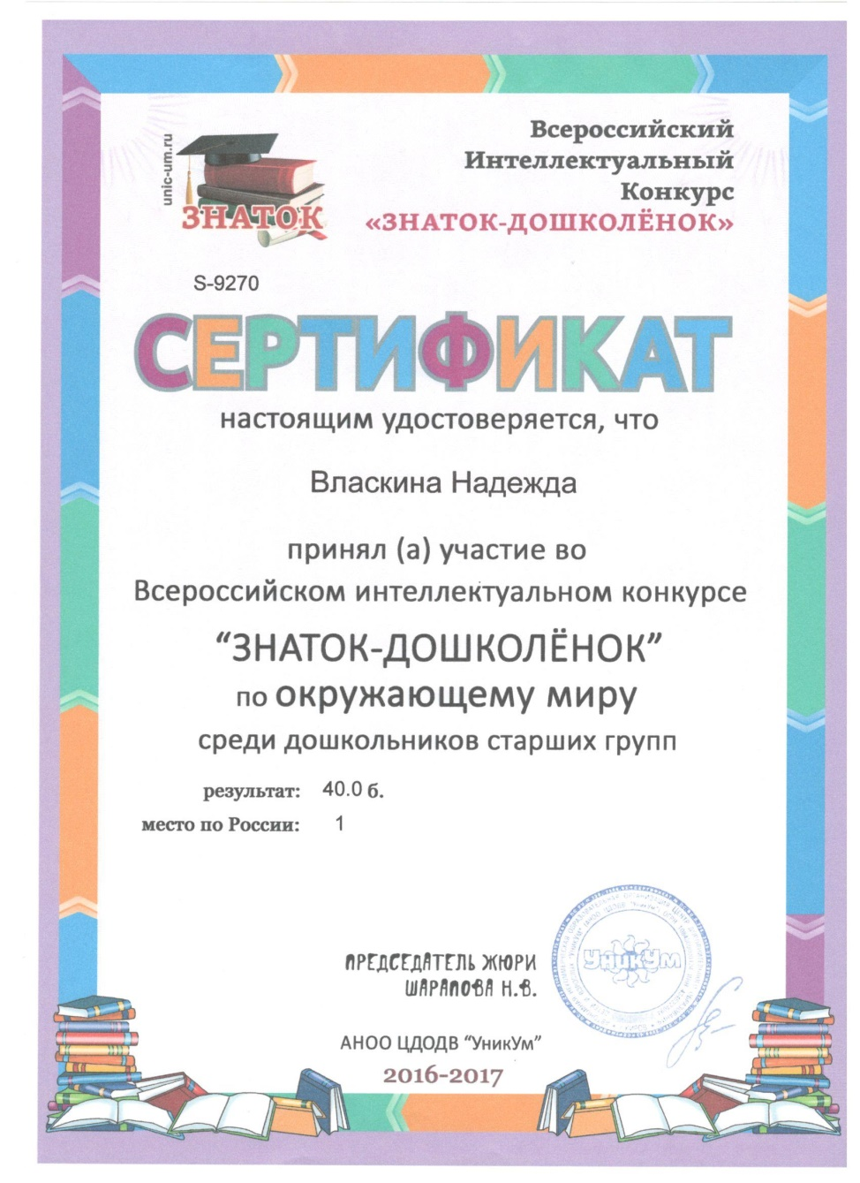

Slide 19
Наличие авторских программ,
методических пособий

Slide 20
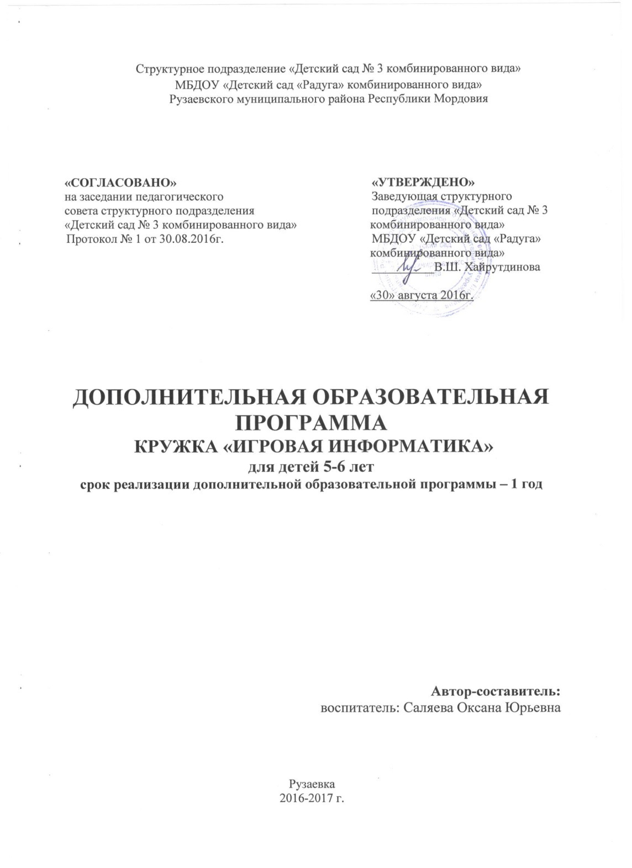

Slide 21
Выступления на научно-практических
конференциях, педагогических чтениях,
семинарах, секциях,
методических объединениях
Муниципальный уровень
Выступление на методическом объединении
Республиканский уровень
Выступление в МРИО

Slide 22
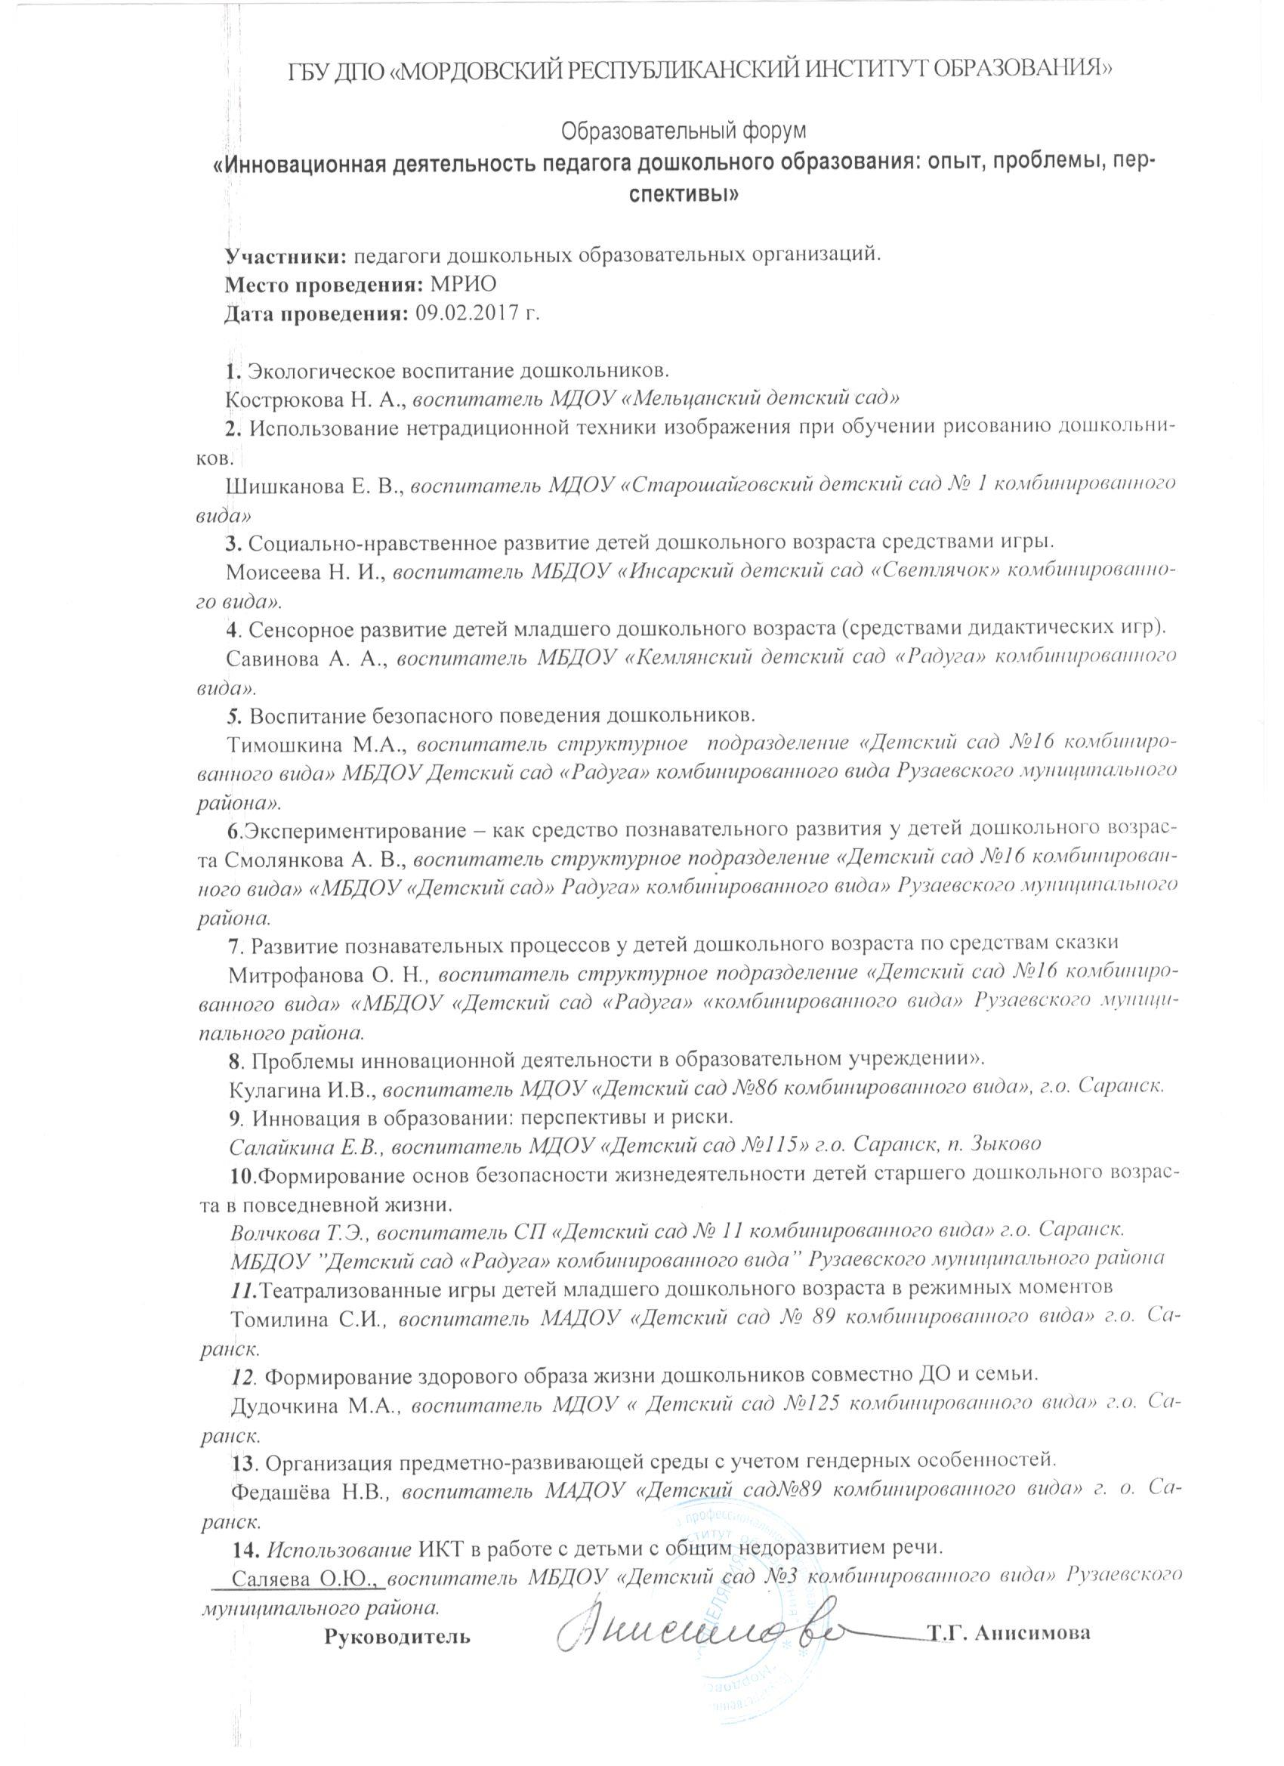

Slide 23
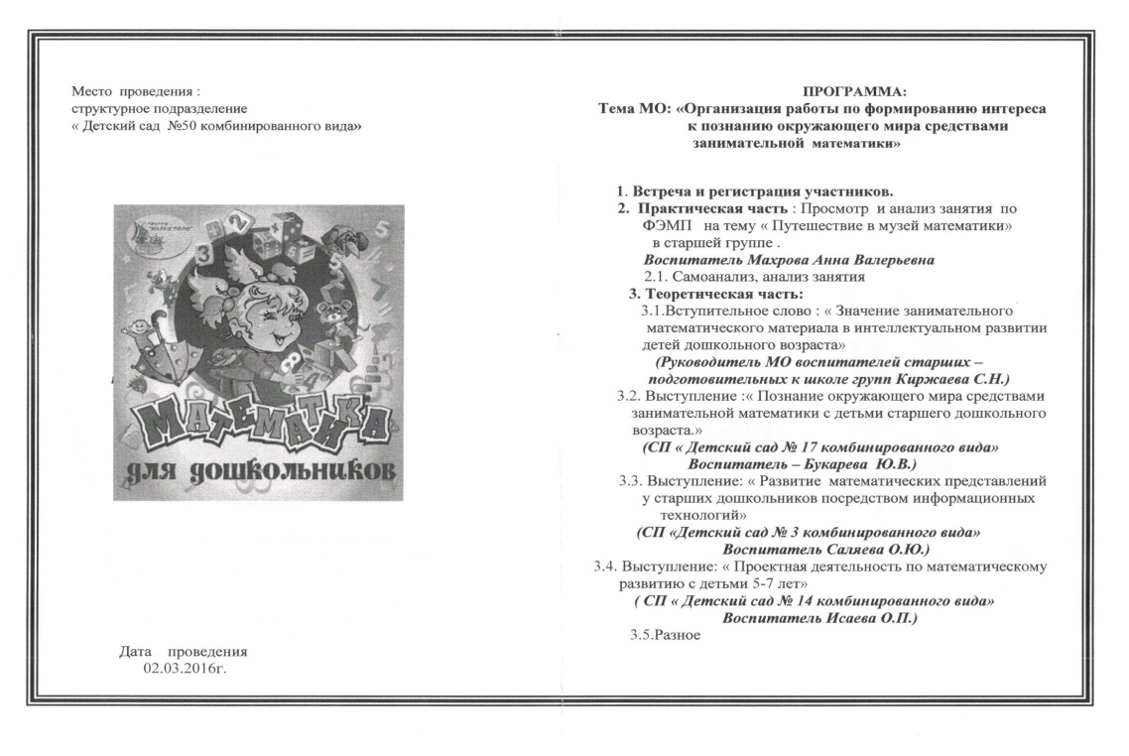

Slide 24
Проведение открытых занятий,
мастер – классов, мероприятий
На базе ДОУ
Мастер – класс для педагогов «Проектная деятельность в ДОУ»
Муниципальный уровень
Открытое занятие «Путешествие на школьные острова»

Slide 25
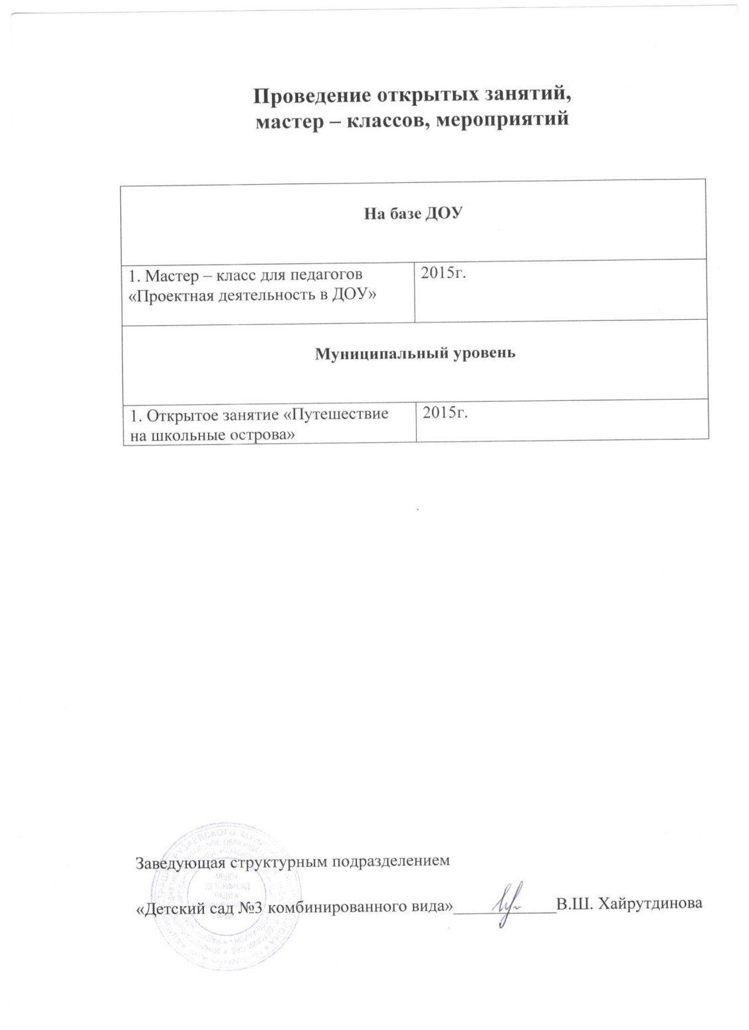

Slide 26
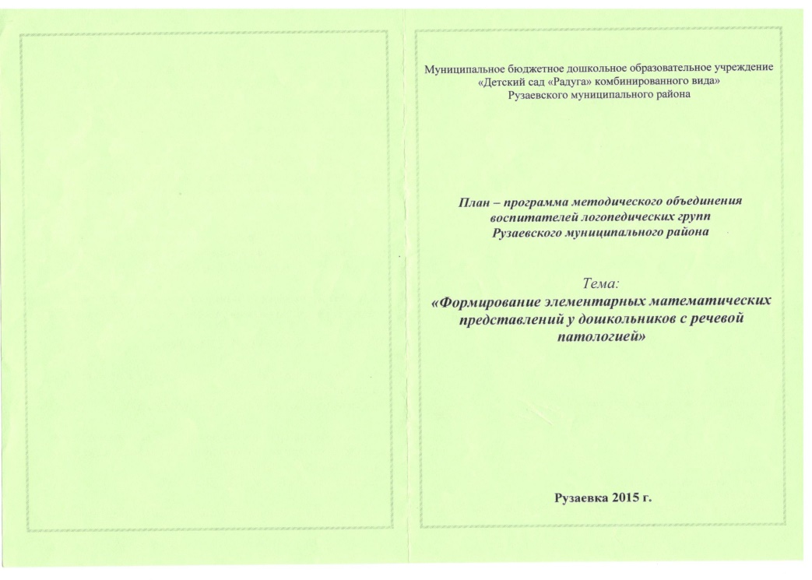
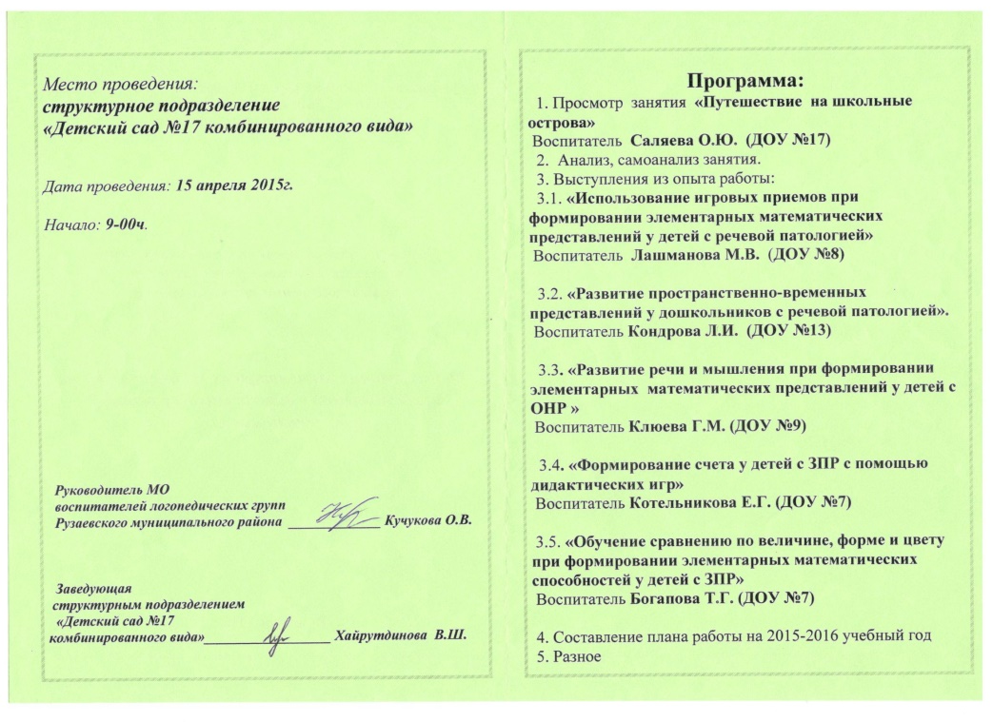

Slide 27
Общественная активность педагога:
участие в экспертных комиссиях,
в жюри конкурсов,
депутатская деятельность и тд.
На базе ДОУ
Председатель первичной профсоюзной организации
Республиканский уровень
Общественный наблюдатель при проведении ЕГЭ в 2015 году

Slide 29
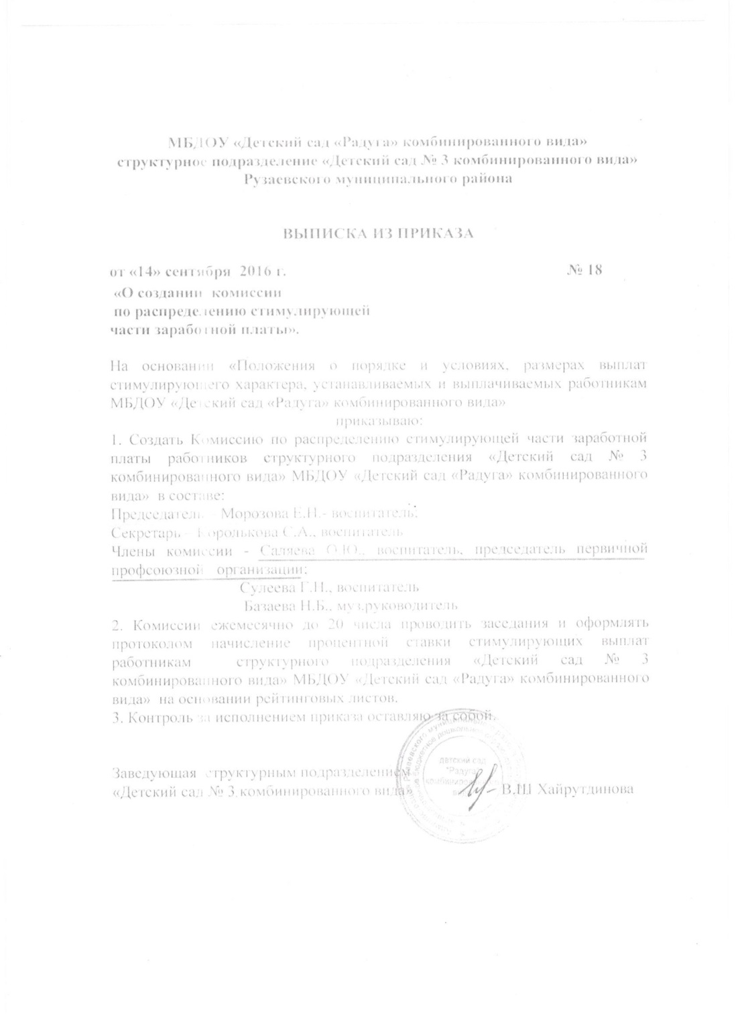

Slide 30
Позитивные результаты работы
с воспитанниками

Slide 31
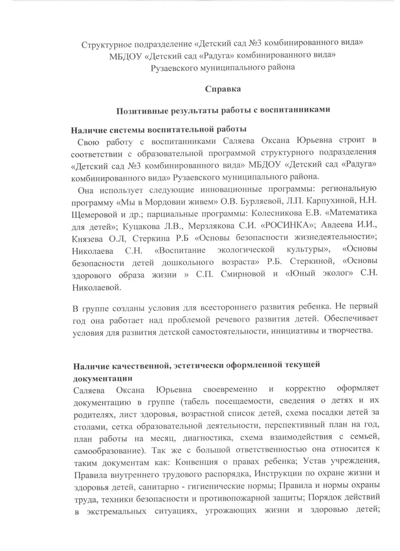
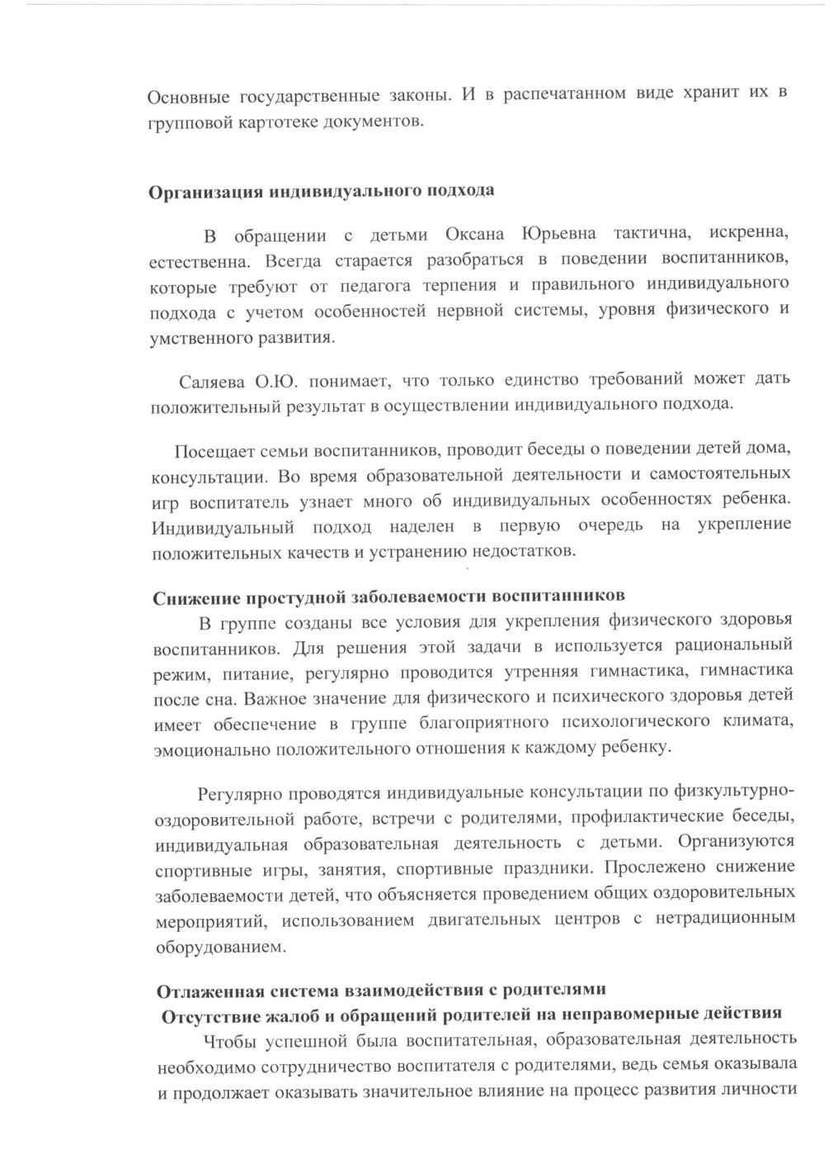

Slide 32
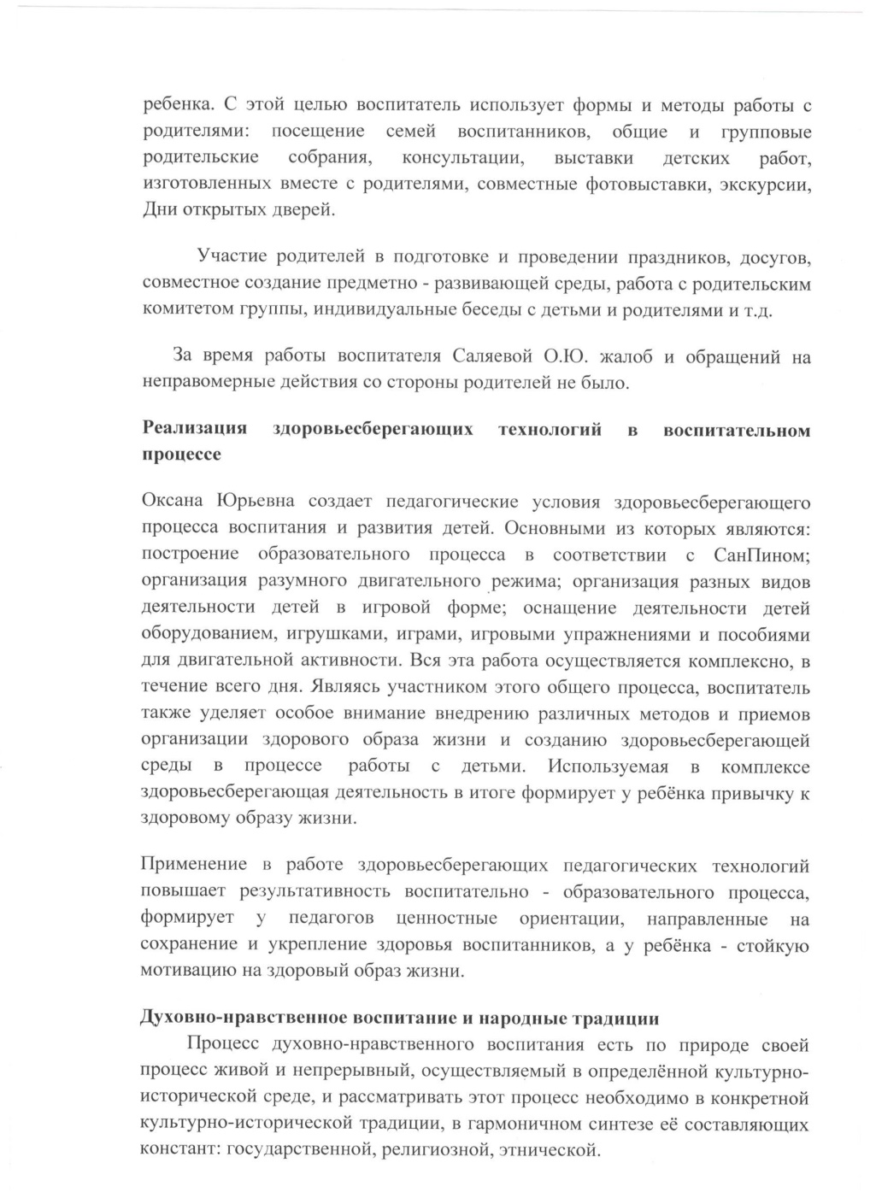
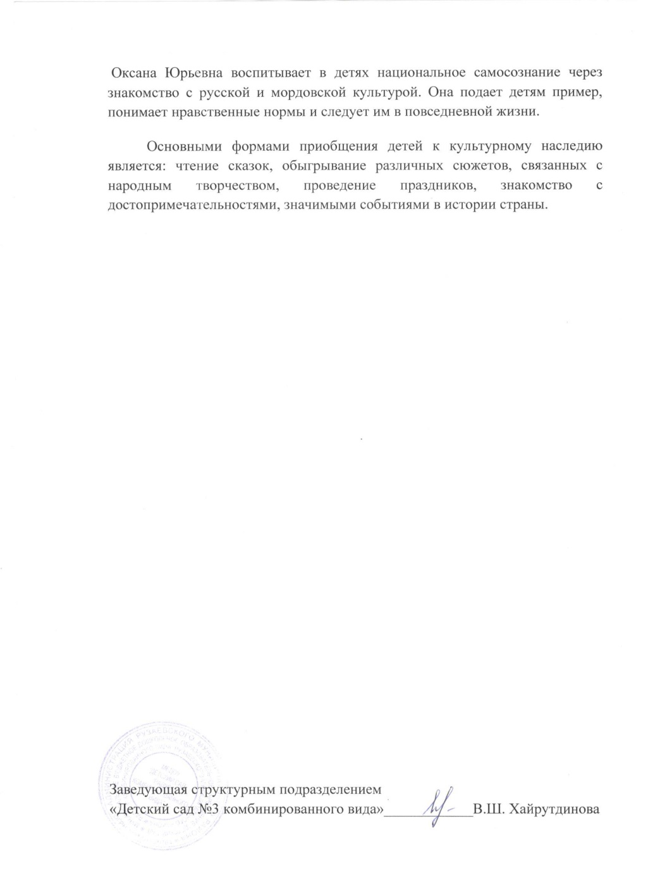

Slide 33
Участие педагога
в профессиональных конкурсах
На базе ДОУ
Грамота за 2 место
Муниципальный уровень
1. Грамота за участие и победа в номинации «Инновации в ДОУ
2. Диплом за 1 место в номинации «Хочу все знать»
3. Грамота за участие
Российский уровень
1. Диплом за участие
2. Грамота за подготовку победителя
Международный уровень
Сертификат участника
Сертификат участника

Slide 34
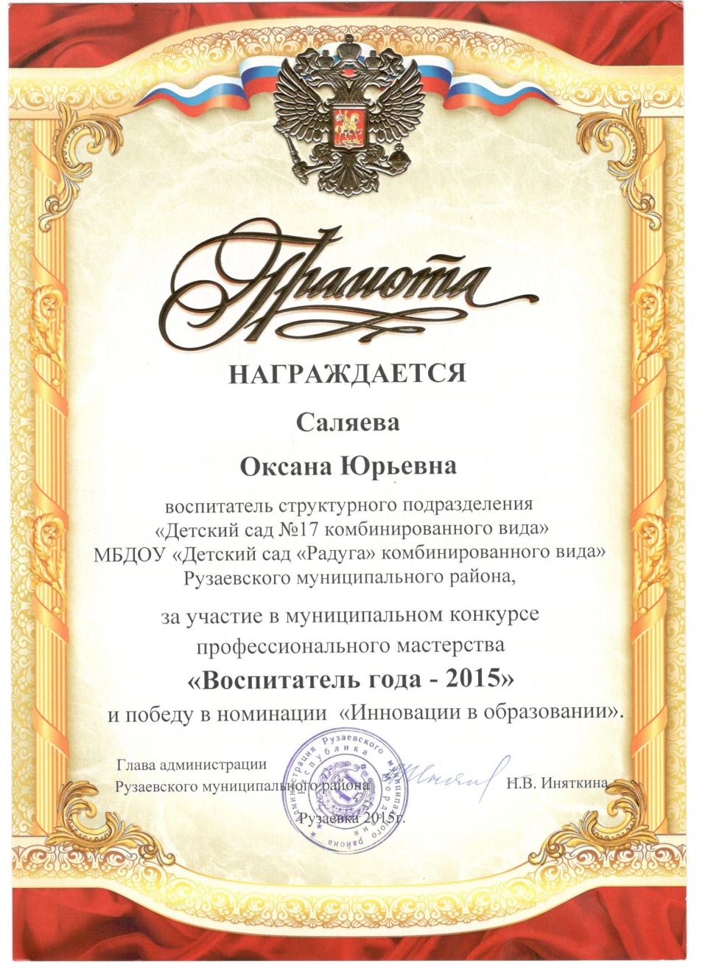

Slide 35
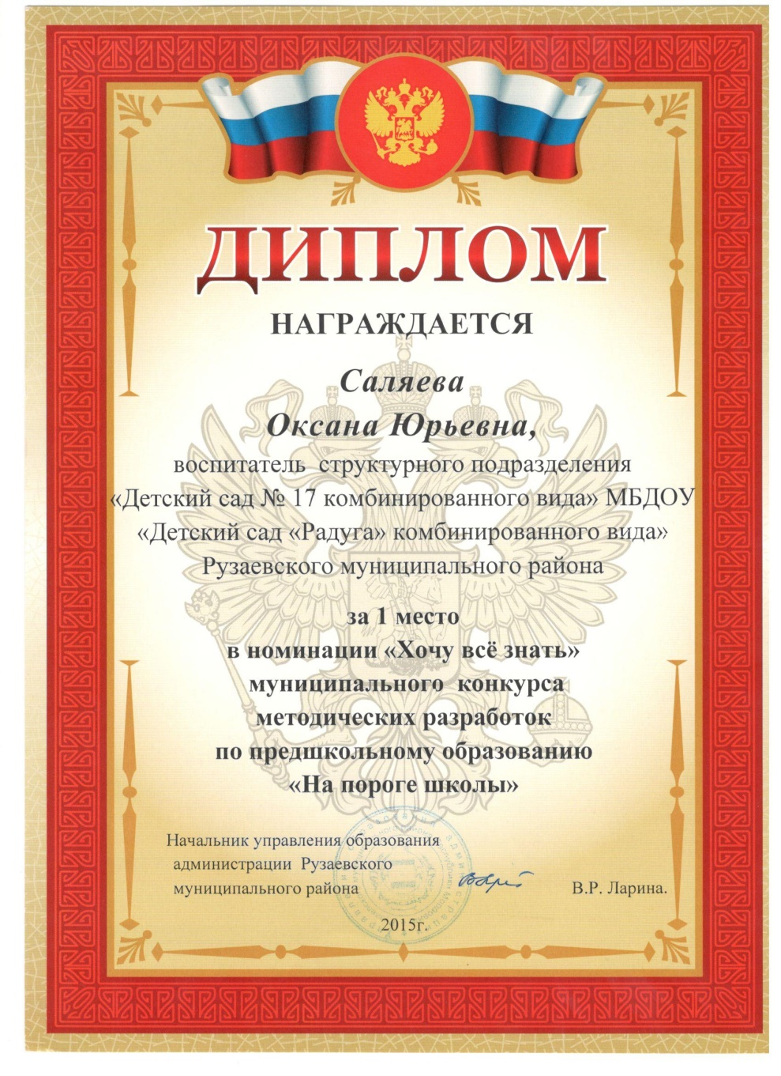

Slide 37
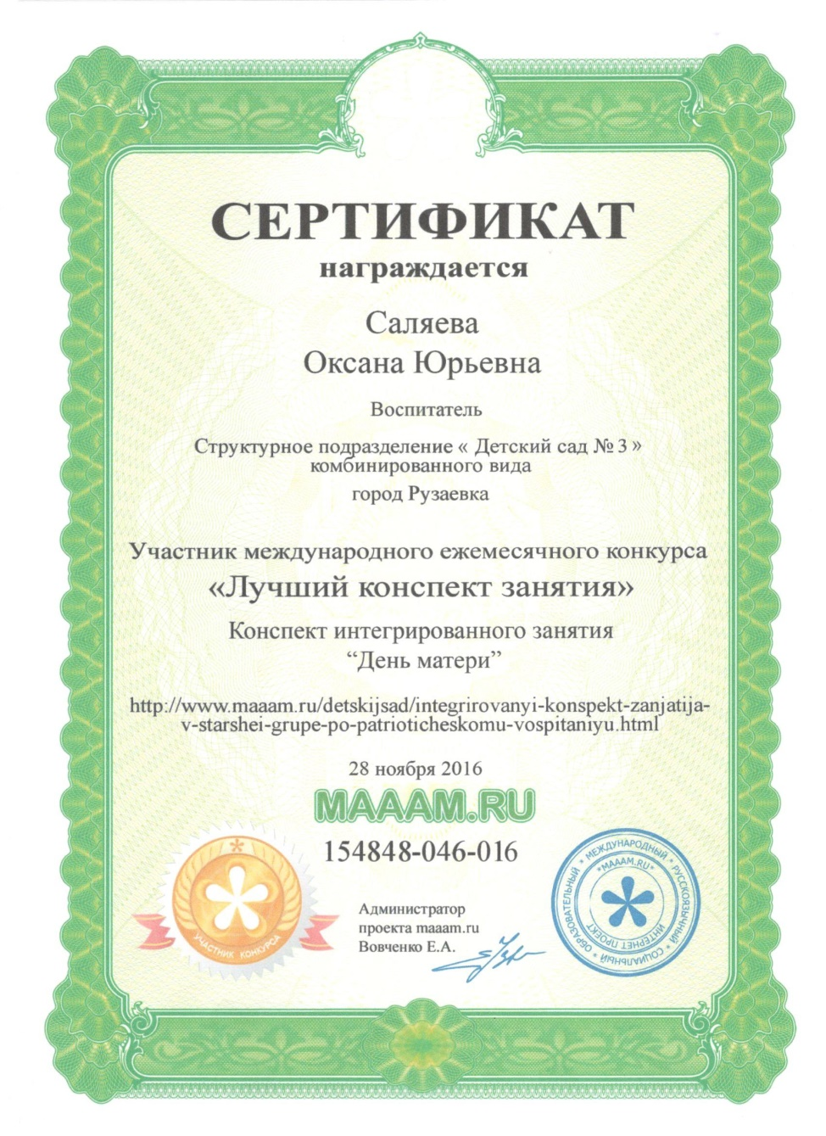
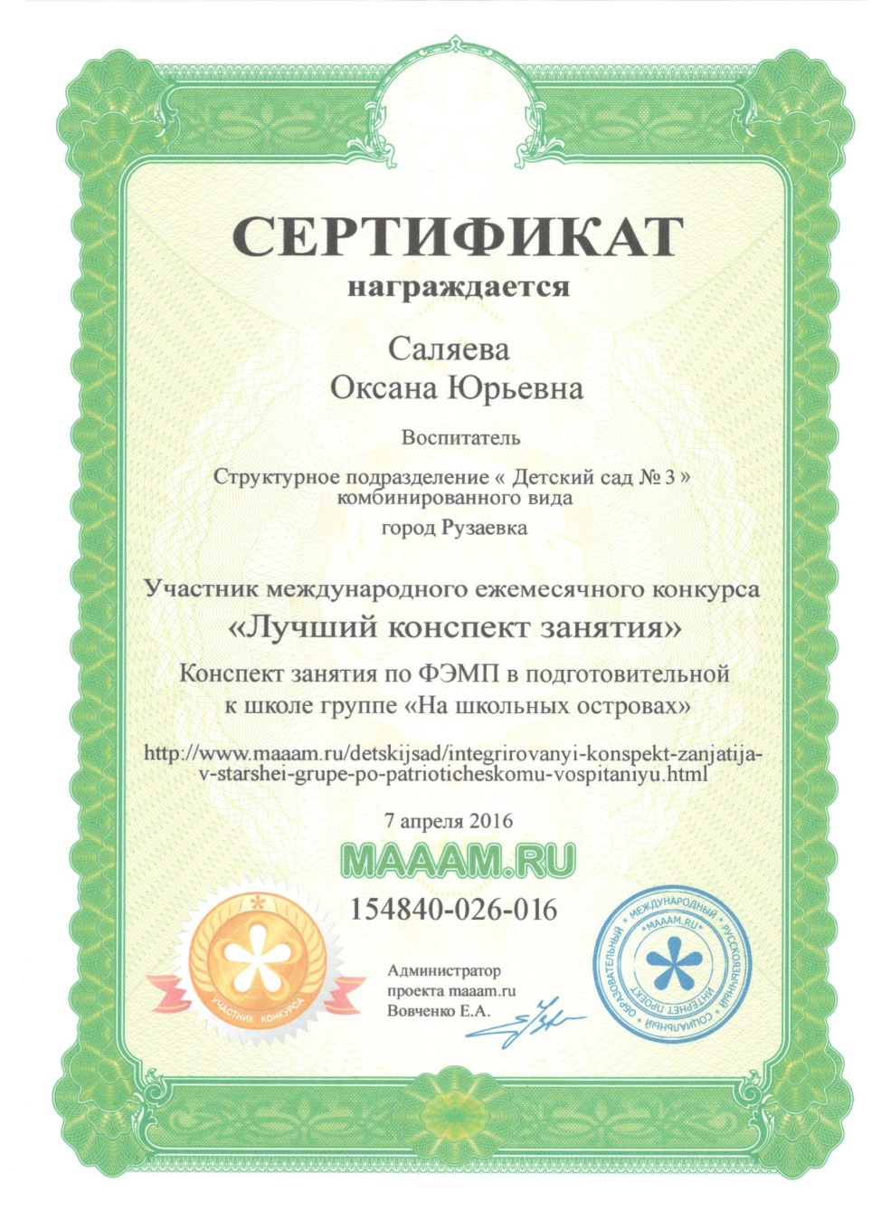

Slide 38
Награды и поощрения педагога в
межаттестационный период
Муниципальный уровень
Грамота за достигнутые успехи, высокий профессионализм в деле подрастающего поколения
Российский уровень
Благодарность за активное участие в дошкольной педагогики
Международный уровень
Благодарность за инициативу в распространении передового педагогического опыта дистанционном способом

Slide 41
Повышение квалификации,
профессиональная переподготовка

Slide 42
